Slide 1
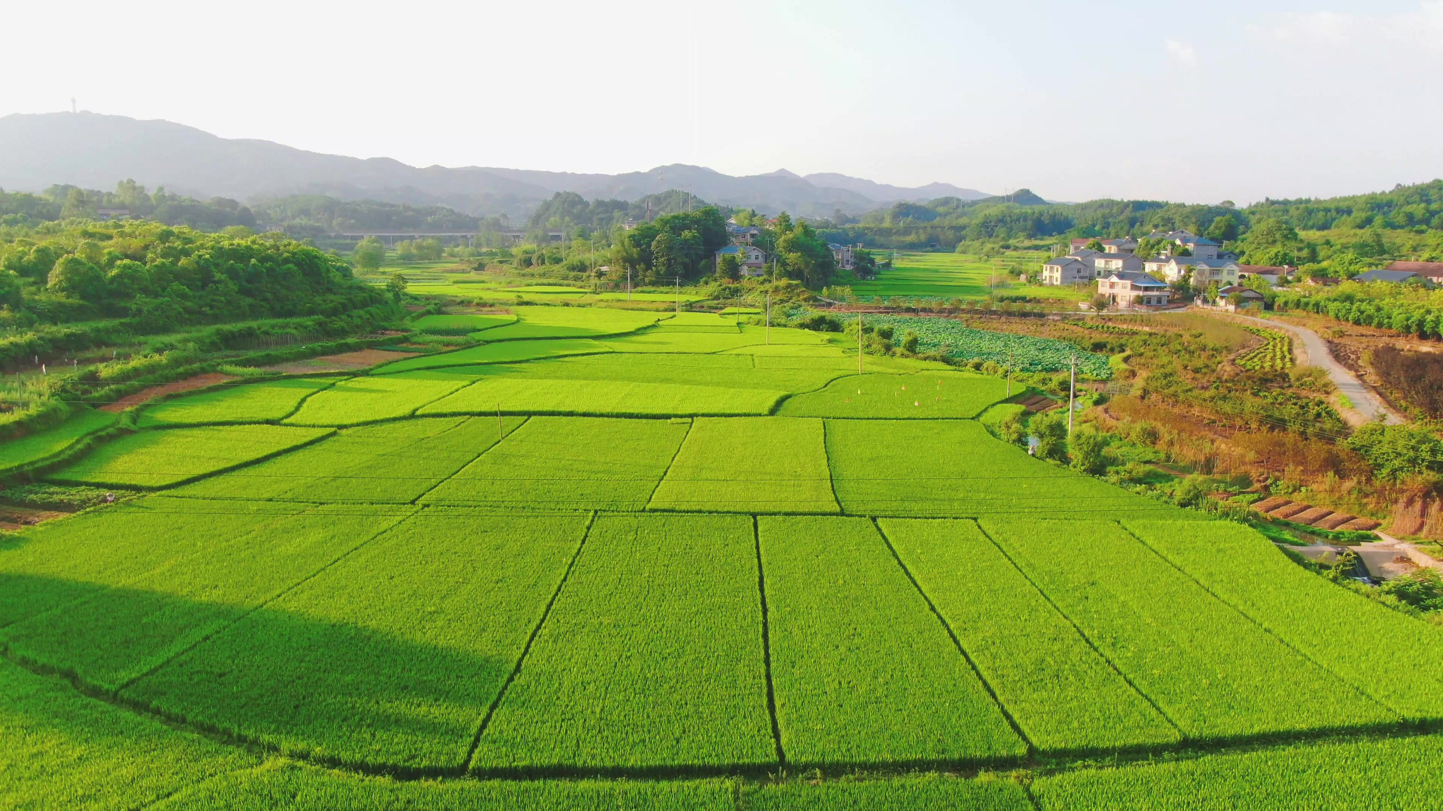










ประชาสัมพันธ์
องค์การบริหารส่วนตำบล
จันอัด
เปิดกฎหมายกรณี ผู้ค้างชำระ ภาษีที่ดินและสิ่งปลูกสร้าง
มาตรา 68-69
เสียเบี้ยปรับสูงสุด ร้อยละ 40
(ของค่าภาษี) ซึ่งเกือบครึ่งของค่าภาษีที่ชำระ
เช่น ค่าภาษี 1,000 บาท เบี้ยปรับ 400 บาท
มาตรา 70
เสียเงินเพิ่ม ร้อยละ 1 ต่อเดือน
(ของภาษี) ผ่านไปกี่เดือนก็เพิ่มขึ้นเรื่อย ๆ
เศษของเดือนนับเป็น 1 เดือน จนกว่าจะชำระ
มาตรา 59-60
ระงับกรรมสิทธิ์ในโฉนดที่ดิน
ที่ดินขาย/โอน/เปลี่ยนแปลงใดไม่ได้ เมื่อ
อปท.แจ้งค้างชำระกับสำนักงานที่ดิน
มาตรา 62
ยึด อายัด ทรัพย์สิน เจ้าของทรัพย์สิน ภายใน 90 วัน
อปท.ขออนุมัติผู้ว่าราชการ ดำเนินการออกคำสั่งยึด อายัด ทรัพย์สินเจ้าของกรรมสิทธิ์ที่ดินและสิ่งปลูกสร้างเพื่อขายทอดตลาดนำเงินมาชำระภาษีที่ค้าง
พระราชบัญญัติภาษีที่ดินและสิ่งปลูกสร้าง พ.ศ.2562
ฝ่ายพัฒนาและจัดเก็บรายได้ กองคลัง อบต.จันอัด
งานประชาสัมพันธ์ อบต.จันอัด
www.janaud.co.th
044-974040
044-974041

